Slide 1
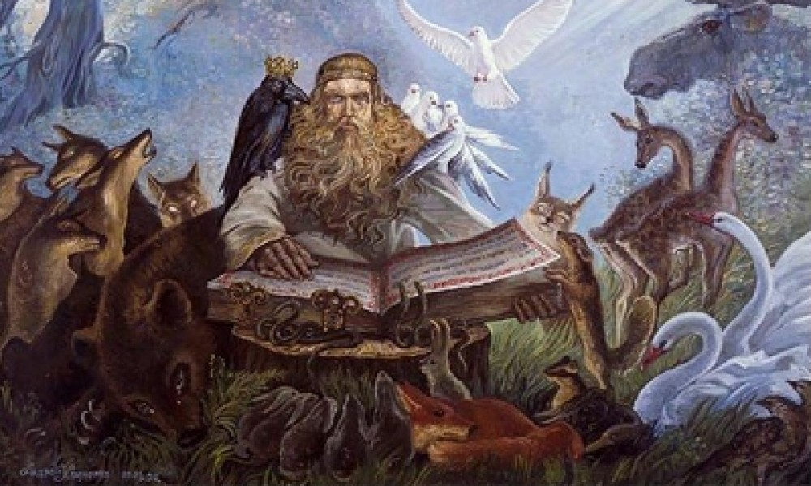
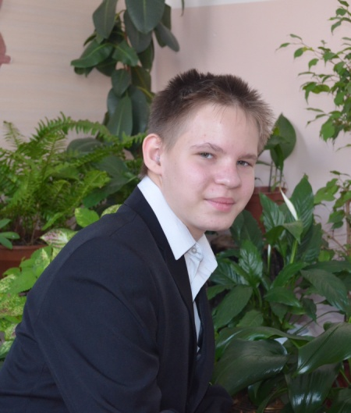
Устное народное творчество славян
Выполнил ученик 6 класса
Пюкшин С.

Slide 2
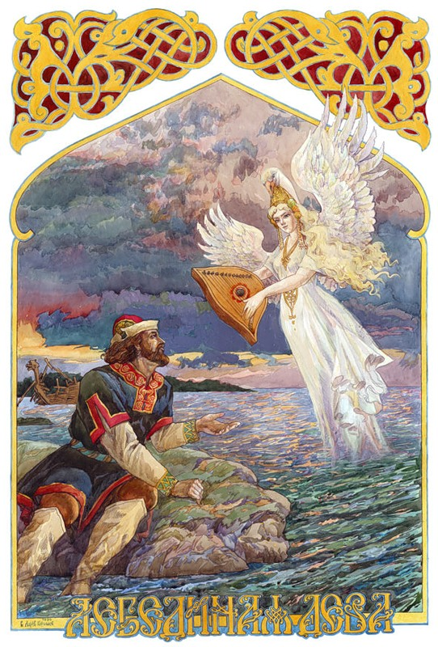
Значительное место в народном творчестве занимают мифологические сюжеты, представления славян о природе, о жизни и смерти. Существовали на Руси сказки, предания, легенды. Сказки о вещей деве, Бабе Яге, змее Горыныче. Слагали пословицы, поговорки, на праздниках пели частушки

Slide 3
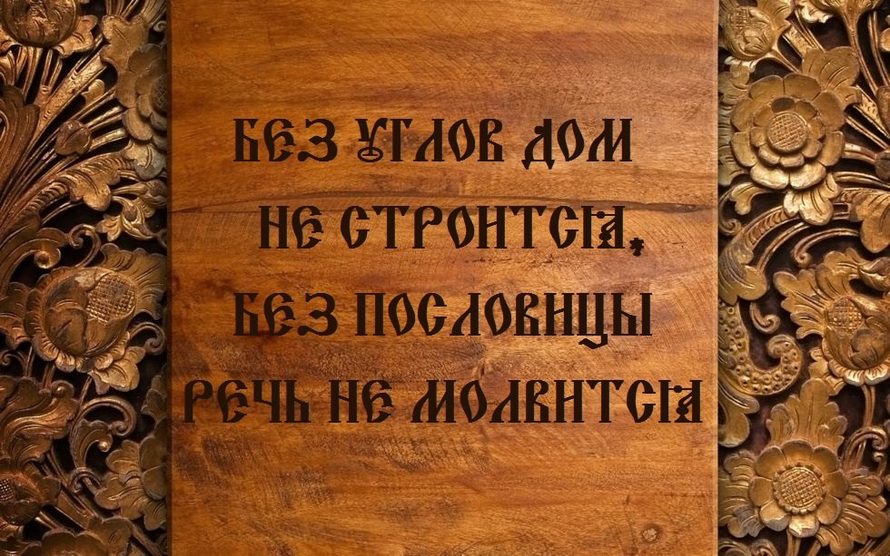

Slide 4


Slide 5
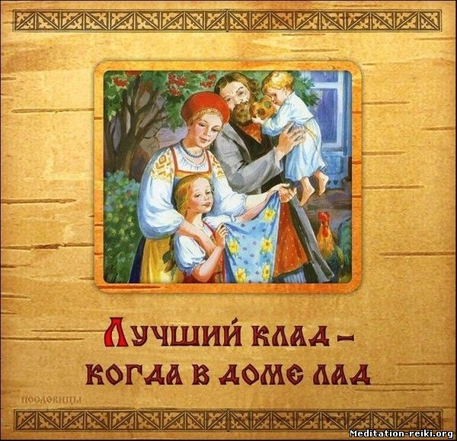

Slide 6
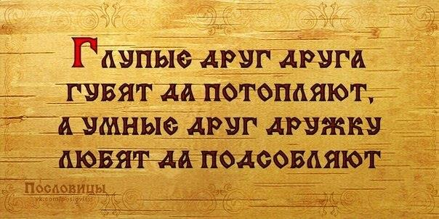

Slide 7
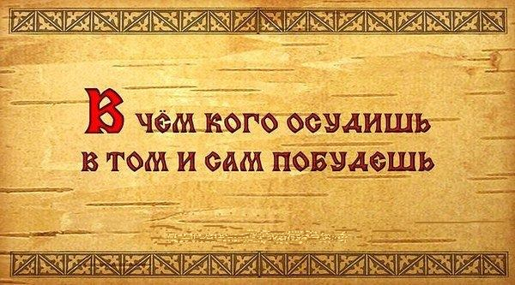

Slide 8
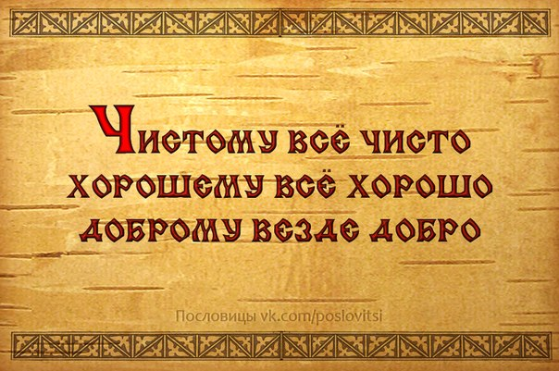

Slide 9


Slide 10
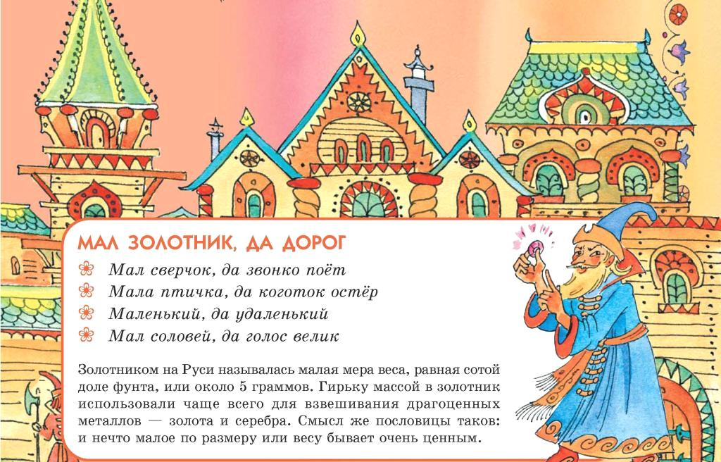

Slide 11
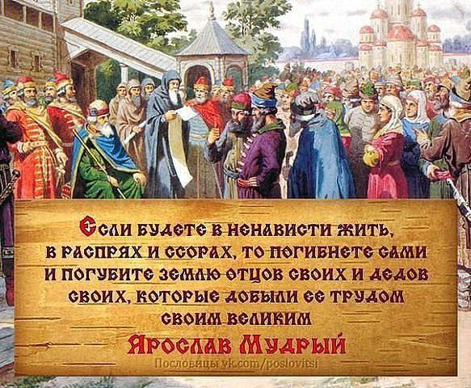

Slide 12
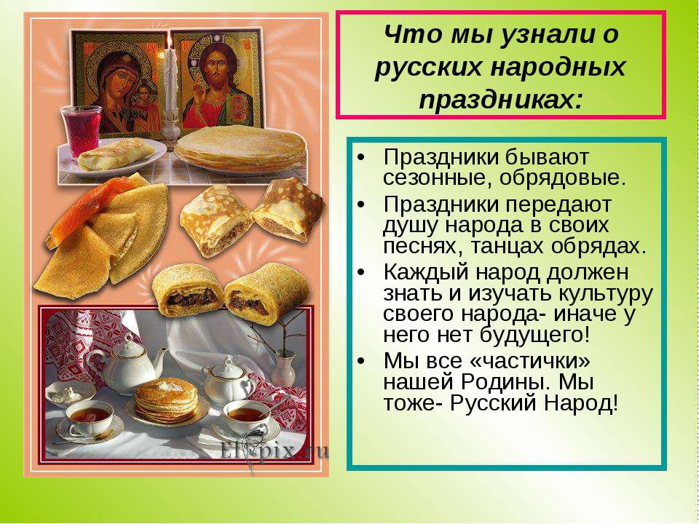

Slide 13
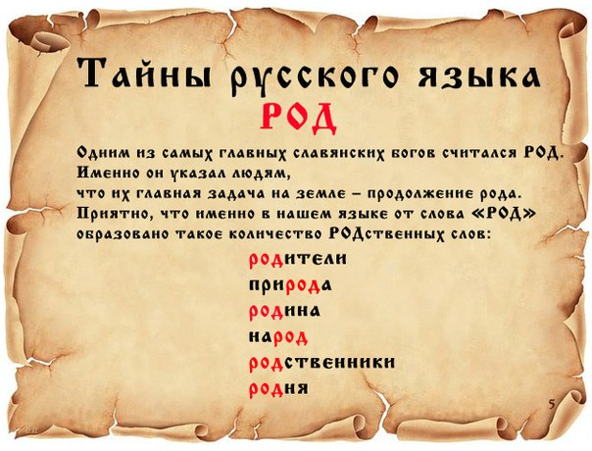

Slide 14
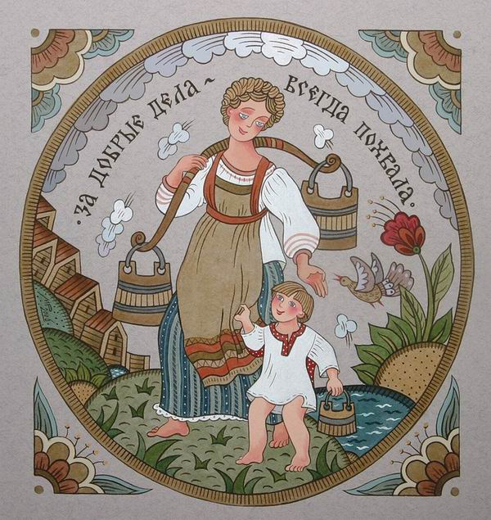
Выполнил ученик 6 класса С. Пюкшин

